Slide 1

Innovation i samfundet
Kap 15

Slide 2
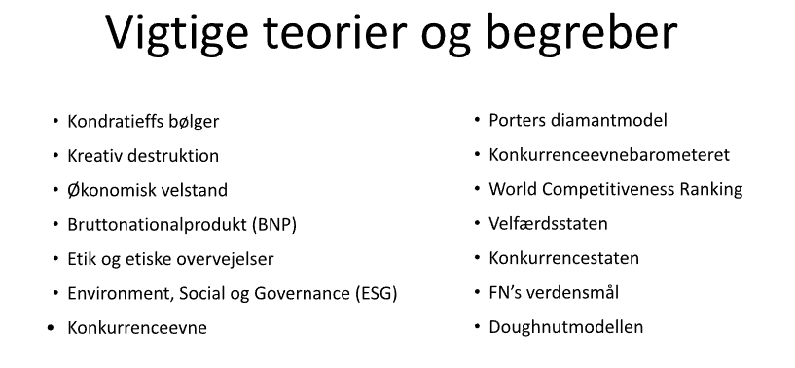

Slide 3
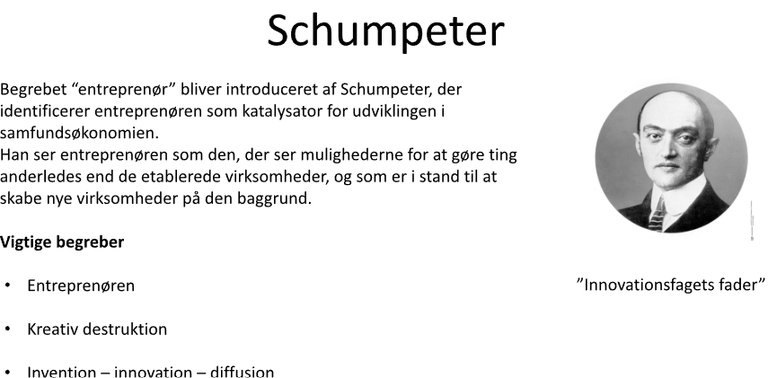
Notes:
Joseph A. Schumpeter (1883-1950)
Joseph Alois SchumpeterJoseph Alois Schumpeter
Den østrigske forsker Joseph A. Schumpeter var en af de første, der arbejdede videnskabeligt med at forstå innovation som begreb, og hvordan innovation skaber forandring i samfundsudviklingen. Han var i en kort periode finansminister i Østrig, men arbejdede ellers som professor på universiteter i Europa og USA. Schumpeter bliver anset for at være en af stamfædrene til faget innovation og entreprenørskab som vidensområde.

Slide 4
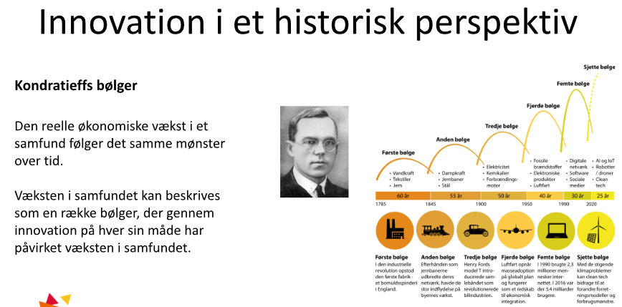
Notes:
Nikolai D. Kondratieff (1892-1938)
Den russiske økonom fandt gennem sine studier af britiske, franske og amerikanske prisindekser i perioden fra slutningen af 1800-tallet til 1920'erne frem til, at den reelle økonomiske vækst i et samfund følger det samme mønster over tid. Kondratieff er kendt for sine teorier om New Economic Policy (NEP), og han var med til at introducere en markedsorienteret økonomisk politik i Rusland i 1918 til 1922. Kondratieff endte med at betale dyrt for sine tanker om at økonomien bevæger sig i bølger og kapitalismens evne til at forny sig. Ideen stemte ikke overens med den kommunistiske tese om kapitalismens uafvendelige sammenbrud, så Stalin fik i 1930 Nikolai Kondratieff deporteret til Sibirien og efterfølgende dødsdømt.

Slide 5
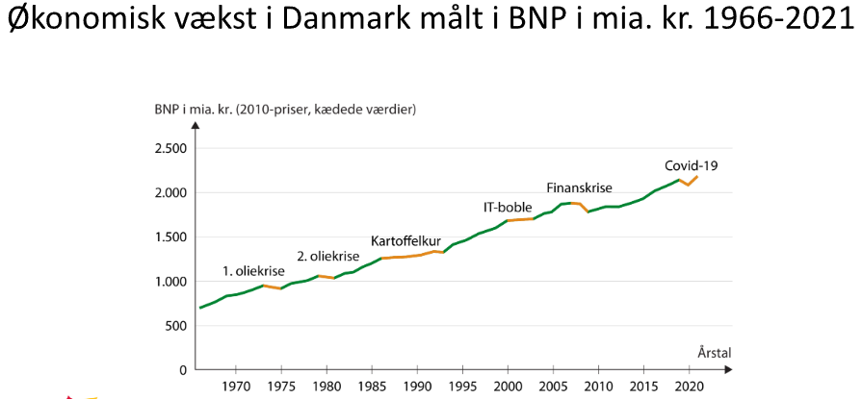
Notes:
Innovation og økonomisk vækst i Danmark
Kigger man specifikt på økonomisk vækst i Danmark i perioden 1966 til 2021, fremgår det tydeligt, at der har været flere perioder med lavkonjunktur og negativ vækst. I illustration 15.2 ses de største økonomiske kriser, vi har oplevet i Danmark i den nævnte periode. Den seneste økonomiske krise er Covid-19-pandemien, der ramte verden og dermed også Danmark i starten af 2020. Virksomhederne blev tvunget til at lukke ned, og deres omsætning blev væsentligt mindre eller forsvandt helt. Resultatet i samfundet blev, at inflationen steg væsentlig, og vi oplevede et fald i BNP.

Slide 6
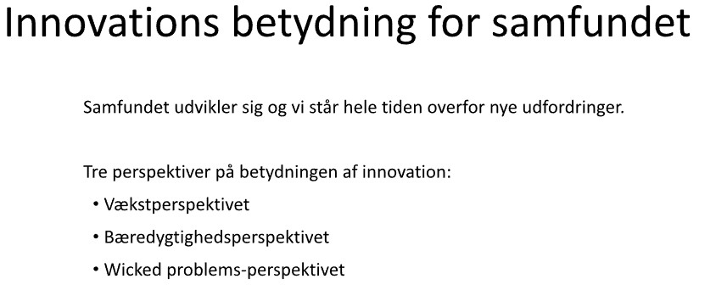

Slide 7

Notes:
I den vækstorienterede måde at tænke på ligger der også en forventning fra samfundet om, at nye virksomheder er med til at skabe nye arbejdspladser, således at færre er på overførselsindkomster, og at borgerne dermed opnår en bedre økonomisk situation. Når flere kommer i arbejde, får borgerne ifølge denne tankegang det også bedre psykisk, hvormed fx presset på sundhedssektoren mindskes. Der er dermed flere positive konsekvenser i samfundet ved at få flere til at etablere nye virksomheder. Derfor er der fra statens side fokus på at få flere til at starte virksomheder, så den økonomiske vækst kan øges.

Slide 8
Opgave 15.3: Landes udvikling i BNP

Slide 9
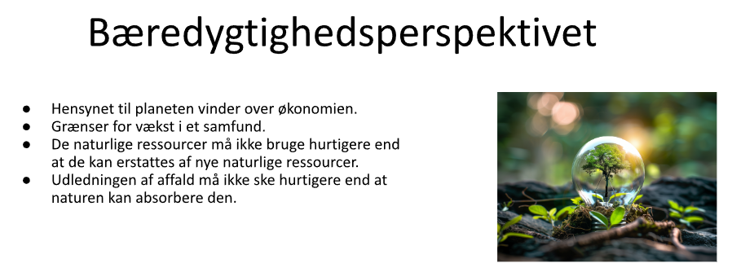
Notes:
Velstand i et land kan medvirke til at sikre landets borgere økonomisk mht. jobs osv. Men den stigende velstand har også en række negative konsekvenser, der stiller samfundet over for nye udfordringer fx forurening, overforbrug af naturlige ressourcer samt problemer med plast og affald i naturen. For at løse disse problemer er det afgørende at finde nye og innovative måder at gøre tingene på, der vil være mere skånsomme mod naturen, og som udnytter jordens ressourcer mest optimalt.

Slide 10
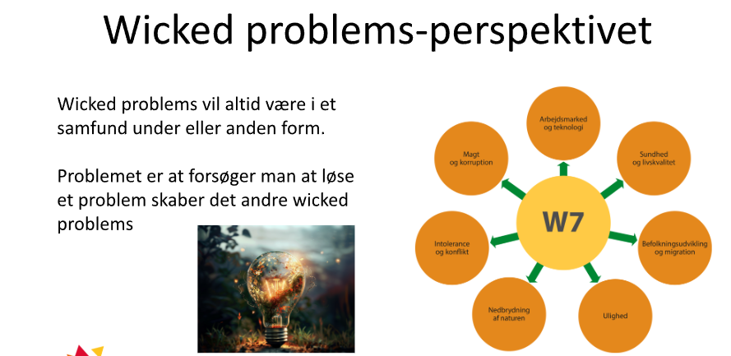
Notes:
En anden variant af “wicked problems” er epokale nøgleproblemer, der i 1990’erne blev defineret af Klakfi, der taler om fredsspørgsmålet, miljøspørgsmålet, den samfundsskabte ulighed, den moderne kommunikationsteknologi og “jeg-du-forholdet”.

Slide 11
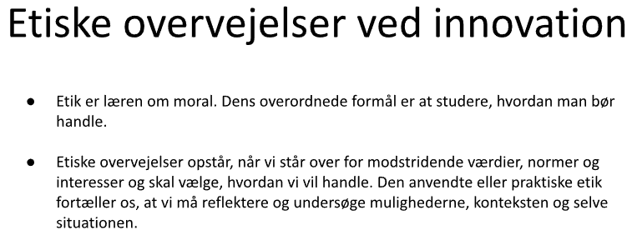
Notes:
Man kan generelt tale om, at innovation har en skyggeside. De løsninger, man finder frem til gennem innovation og entreprenørskab, er ikke altid kun positive. De skaber nogle gange nye problemer og udfordringer, som kræver etiske overvejelser.

Slide 12
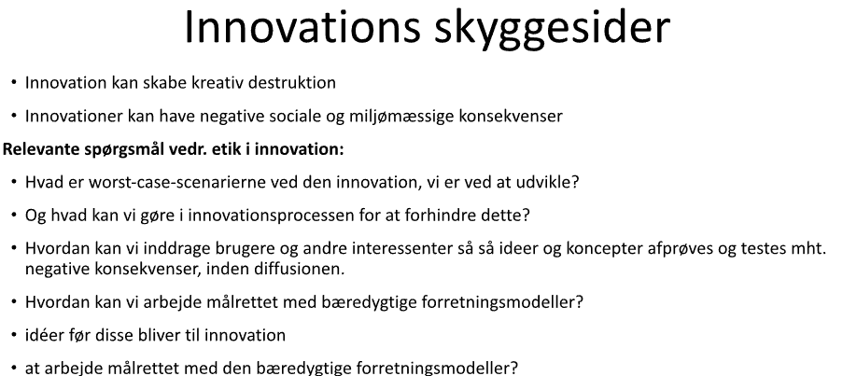

Slide 13
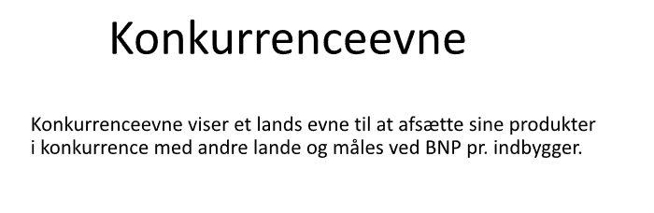

Slide 14
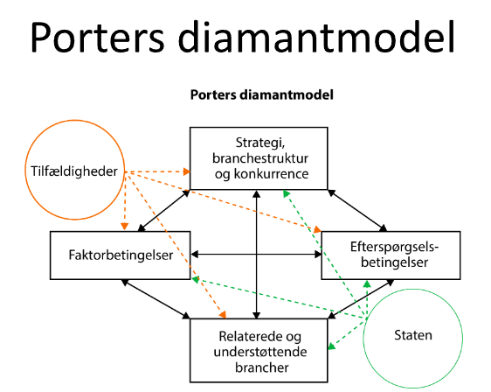
Notes:
Diamanten består af seks faktorer:
1. Faktorbetingelser
Faktorbetingelser omfatter de input, som er nødvendige for at kunne konkurrere i en branche.
Man taler om to former for faktorbetingelser: Grundlæggende faktorer og avancerede faktorer: Grundlæggende faktorer handler om naturressourcer, fx: Klima, jord, mineraler, olie og gas. Avancerede faktorer handler fx om: Kvalificeret arbejdskraft, kapital, teknologisk niveau og infrastruktur. Det er især de avancerede menneskeskabte faktorer, der er vigtige for at sikre et land og en branche konkurrencedygtighed. I Danmark har vi et godt klima mht. at dyrke landbrug, men det er afgørende at landmændene har viden og kvalifikationer til at gøre Danmark konkurrencedygtigt på landbrugsområdet.
Alle lande har nogle nogle givne grundlæggende faktorer, som kan være kilde til fordele ift. konkurrenceevnen. Saudi-Arabien og Norge har fx meget olie, og det giver dem en styrke mht. fossile brændstoffer. Andre lande vil stå med et andet miks af priser og tilgængelighed på bestemte produktionsfaktorer, og her vil andre brancher have fordele. Indien har fx rigelig adgang til lavtlønnet arbejdskraft, som også kan tale godt engelsk. Derfor har Indien en blomstrende callcenter-branche.
2. Relaterede og understøttende brancher
Hvert land har en struktur af nationale leverandører af produkter og services i forskellige brancher samt virksomheder, der er relateret til disse brancher. Jo flere leverandører og samarbejdspartnere et land har på højt internationalt niveau i en branche, jo flere udenlandske virksomheder i samme branche vil blive tiltrukket til dette land. Samarbejdet og samspillet med disse relaterede brancher og støttebrancher kan være afgørende for udviklingen af en virksomheds internationale konkurrenceevne sammenlignet med udenlandske konkurrenters. I Danmark er vindmøllebranchen med sine underleverandører et eksempel på en branche, der klarer sig godt.
3. Efterspørgselsbetingelser
Der vil være forskellige segmenter af købere i hjemlandet. Disse segmenter kan være mere eller mindre sofistikerede i deres behov og ønsker. Avancerede eller krævende kundesegmenter kan være med til at angive, i hvilken retning ændringer i produkter formentlig vil ske. Konkurrenter i andre lande vil stå over for andre krav fra forbrugersegmenter i deres hjemlande.
4. Strategi, branchestruktur og konkurrence
Konkurrencestrukturen i hjemlandet er vigtig for udviklingen og fastholdelsen af en international konkurrenceevne. Har en virksomhed en eller flere tætte nationale konkurrenter, vil de presse hinanden til hele tiden at yde en god præstation overfor kunderne og dermed udvikle deres internationale konkurrenceevne. Samtidig vil evnen til at organisere og lede virksomheder have indflydelse på virksomhedernes muligheder for at klare sig i den internationale konkurrence.
5. Tilfældigheder
Hvis man kigger på en enkelt branche i et enkelt land, kan man godt give en historisk forklaring på, hvordan en branche er opstået, eller hvorfor en bestemt virksomhed etablerede sig i et bestemt område. Undersøger man brancher på tværs af lande, så rummer den måde, som entreprenører har etableret deres virksomheder på en høj grad af tilfældigheder. Man kan ikke planlægge alting og succesfulde virksomheder kan blive etableret alle steder. Det er fx til dels en tilfældighed, at Godtfred Kirk Kristiansen og dermed LEGO er dansk.
6. Staten
Staten forsøger at påvirke landets konkurrenceevne ved fx lovgivning eller støtteordninger. De forskellige danske regeringer har deres del af ansvaret for, at Danmark har en stor vindmølleindustri. De har ved forskellige støtteordninger gjort det økonomisk muligt for branchen at vokse sig stor. Hvis staten fx stiller høje krav til sikkerhed og miljø i en branche, kan det umiddelbart virke som en ekstra omkostningsbyrde for virksomhederne. På sigt vil det imidlertid kunne tvinge virksomhederne til at sætte gang i innovationen og dermed fremme virksomhedernes konkurrenceevne.

Slide 15
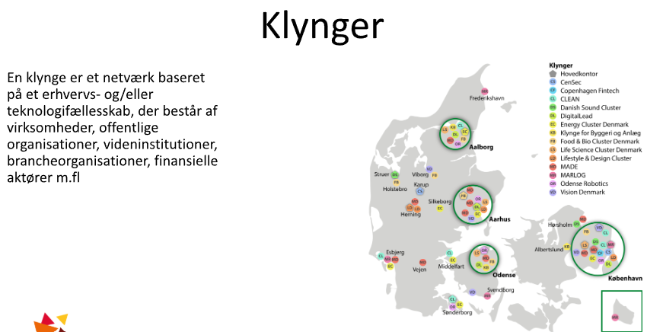
Notes:
Hvad er en klynge?
En klynge er et netværk baseret på et erhvervs- og/eller teknologifællesskab, der består af virksomheder, offentlige organisationer, videninstitutioner, brancheorganisationer, finansielle aktører m.fl. Formålet med en klynge er at skabe udvikling og innovation med henblik på bl.a. at øge væksten. Samarbejdet i en klynge er motiveret af, at det giver konkurrencemæssige fordele, som den enkelte aktør ikke kan opnå alene. En klynge kan også arbejde med muligheder og udfordringer, som fx én virksomhed, én kommune, ét universitet ikke kan gøre alene.

Slide 16
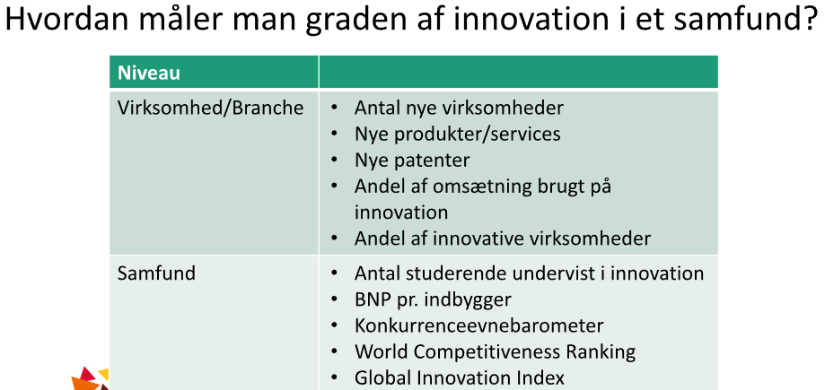
Notes:
Måling af innovation på virksomheds- og brancheniveau
Starter vi med at kigge på virksomheds- og brancheniveau, er der flere måder at måle innovationsaktiviteten i et land på. Du kan fx kigge på antallet af nye virksomheder, der er etableret i et givent år, eller hvor mange nye produkter og services der udvikles og introduceres på markedet. I illustration 15.9 kan du se, at antallet af nye virksomheder generelt har været stigende gennem de seneste år i Danmark. Dette indikerer bl.a., at vi i Danmark har gode rammer for opstart af virksomheder, og at der findes entreprenører, der er villige til at starte egen virksomhed. Lysten til at starte en virksomhed påvirkes nemlig af mange faktorer fx den økonomiske situation, prisniveauet, mulighederne for jobs på arbejdsmarkedet, og hvor attraktivt det anses for at være iværksætter.

Slide 17
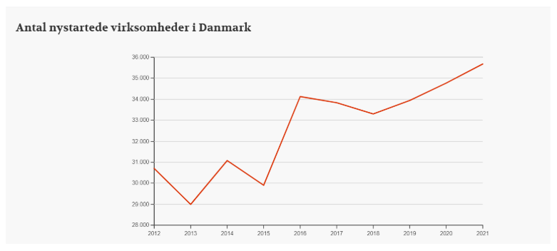

Slide 18
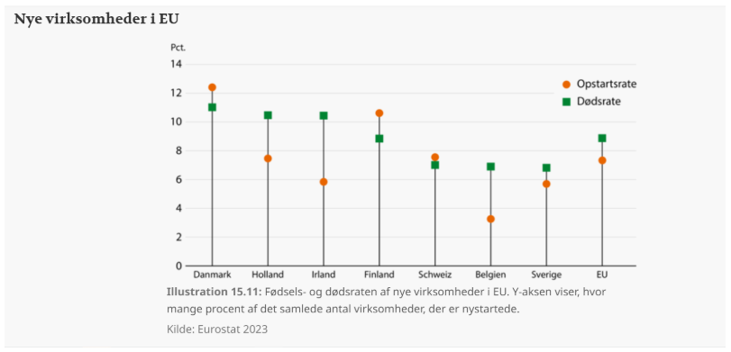
Notes:
Sammenligner vi udviklingen i antallet af nystartede virksomheder med de øvrige lande i EU, viser illustration 15.10, at Danmark ligger en smule over EU-gennemsnittet, når det kommer til opstart af nye virksomheder. Illustrationen viser, hvor mange procent af det samlede antal virksomheder er nystartede virksomheder. Der sammenlignes med dødsraten af virksomheder, hvilket vil sige, hvor mange procent af det samlede antal virksomheder, der lukkes ned i det pågældende år. I Danmark ligger vi her noget over gennemsnittet for EU.

Slide 19
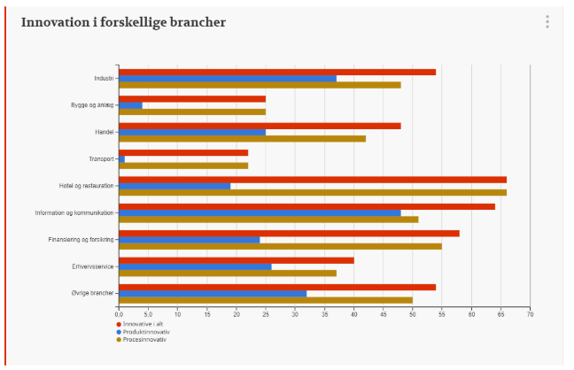
Notes:
Man kan også måle, hvor innovative danske virksomheder er ud fra andelen af virksomhedens samlede udgifter, der anvendes til forskning og udvikling set ift. BNP. Andelen af virksomheders omsætning, der anvendes til innovation, ligger rimelig stabilt i perioden. Ifølge tal fra Danmarks Statistisk ligger udgiften til forskning og udvikling i alt på ca. 3 % af BNP samlet set i Danmark.

Slide 20
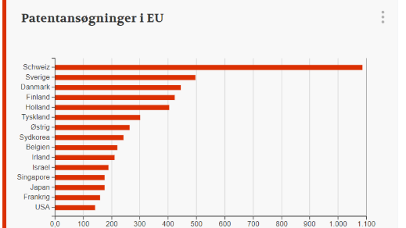
Notes:
En helt anden måde at måle virksomheders innovationsevne på er ved at kigge på antallet af patentansøgninger. Dette er et andet mål for, hvor innovative de danske virksomheder er, fordi patentansøgninger indsendes med udgangspunkt i nye innovationer. Danmark er et af de førende lande i Europa, når det kommer til ansøgning af patentrettigheder set ift. hvor lille et land, Danmark er.

Slide 21
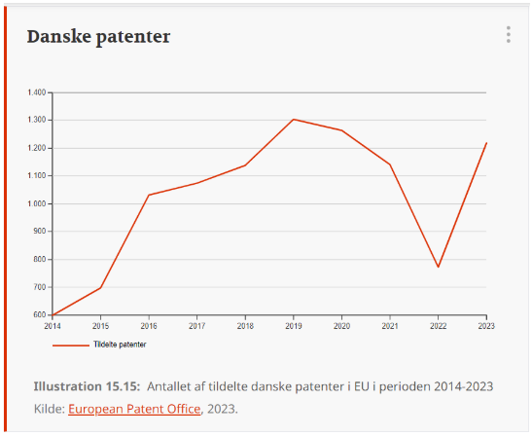

Slide 22
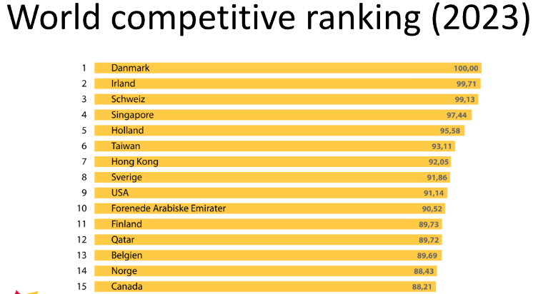
Notes:
I 2023 var Danmark, Irland og Schweiz de tre mest konkurrencedygtige lande med Danmark som nummer et. Baggrunden for den fine placering er, at vi scorer højt på virksomhedernes kompetencer, den politiske stabilitet i samfundet, adgangen til højtuddannet arbejdskraft samt en velfungerende infrastruktur. På en række andre områder scorer Danmark dog ikke så højt. Det er fx: prisniveau, skattetryk, arbejdstid og lønomkostninger.

Slide 23
Opgave om brancheklynger

